Slide 1


Муниципальное бюджетное дошкольное образовательное учреждение (ясли-сад) №11 «Жемчужинка»
Презентацию подготовила
Воспитатель
Рудакова Анастасия Анатольевна
г. Красноперекопск, 2018 г.

Slide 2

Актуальность познавательного развития детей посредством образовательной организованной деятельности во второй младшей группе

Slide 3

«Схема развития любого вида деятельности: сначала она осуществляется в совместной деятельности со взрослыми, затем в совместной деятельности со сверстниками и, наконец, становится самостоятельной деятельностью ребёнка».
(Л. С. Выготский)

Slide 4

«Познание» - это процесс получения человеком нового знания, открытие неизвестного ранее.

Slide 5
Познавательное развитие ребенка
Познавательное развитие – непрерывный процесс. Всё, с чем знакомится малыш на данном жизненном этапе, играет важную роль для него в будущем. И полученная новая информация трансформируется в знания и, следовательно, в опыт.

Slide 6

Малыш – природный исследователь окружающего мира. Мир открывается ребёнку через опыт его личных ощущений, действий, переживаний.

Slide 7


В качестве основного принципа дошкольного образования рассматривает формирование познавательных интересов и познавательных действий ребёнка в различных видах деятельности. Кроме того стандарт направлен на развитие интеллектуальных качеств дошкольников. Согласно ему программа должна обеспечивать развитие личности детей дошкольного возраста в различных видах деятельности.
ФЕДЕРАЛЬНЫЙ ГОСУДАРСТВЕННЫЙ ОБРАЗОВАТЕЛЬНЫЙ СТАНДАРТ
ДОШКОЛЬНОГО ОБРАЗОВАНИЯ 17.10.2013.

Slide 8

ПОЗНАВАТЕЛЬНОЕ РАЗВИТИЕ
- развитие интересов детей, любознательности и познавательной мотивации;
- формирование познавательных действий, становление сознания;
- развитие воображения и творческой активности;
- формирование первичных представлений о себе, других людях, объектах окружающего мира,
- о свойствах и отношениях объектов окружающего мира (форме, цвете, размере, материале, звучании, ритме, темпе, количестве, числе, части и целом, пространстве и времени, движении и покое, причинах и следствиях и др.),
- о малой родине и Отечестве, представлений о социокультурных ценностях нашего народа, об отечественных традициях и праздниках,
- о планете Земля как общем доме людей, об особенностях ее природы, многообразии стран и народов мира.
ПОЗНАВАТЕЛЬНОЕ РАЗВИТИЕ
Развитие интересов детей, любознательности и познавательной мотивации;
Формирование познавательных действий, становление сознания;
Развитие воображения и творческой активности;
Формирование первичных представлений о себе, других людях, объектах окружающего мира;
О свойствах и отношениях объектов окружающего мира (форме, цвете, размере, материале, звучании, ритме, темпе, количестве, числе, части и целом, пространстве и времени, движении и покое, причинах и следствиях и др.);
О малой родине и Отечестве, представлений о социокультурных ценностях нашего народа, об отечественных традициях и праздниках;
О планете Земля как общем доме людей, об особенностях ее природы, многообразии стран и народов мира.

Slide 9
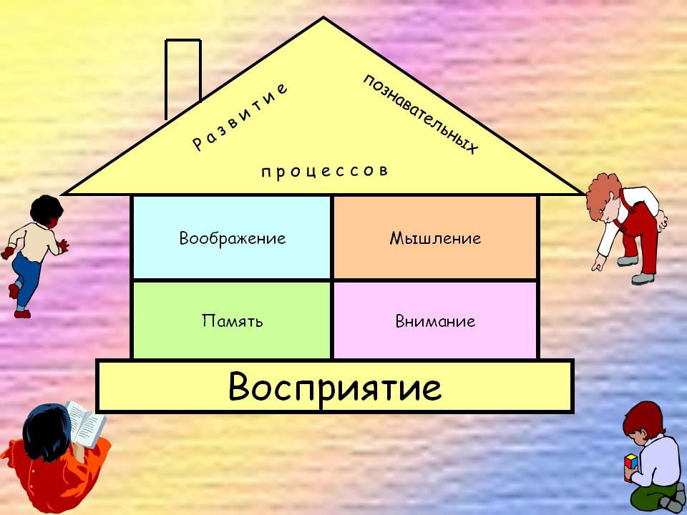

Slide 10
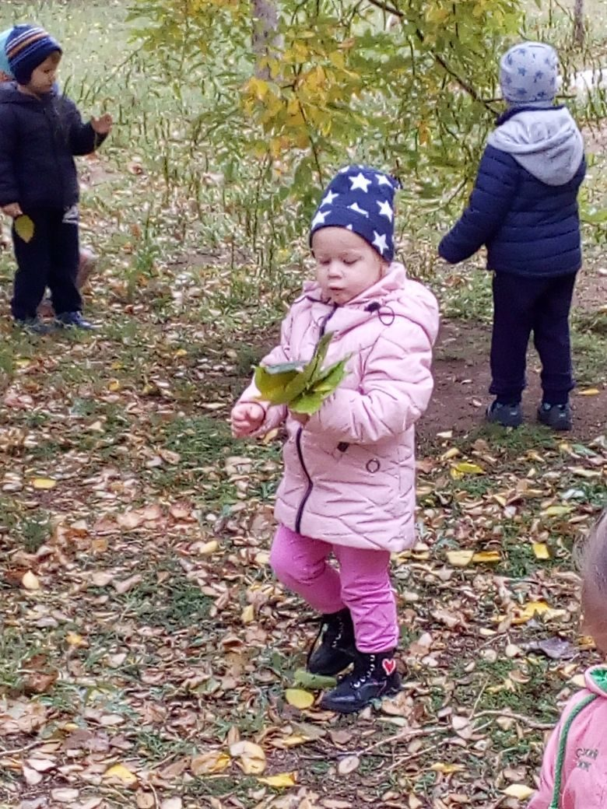
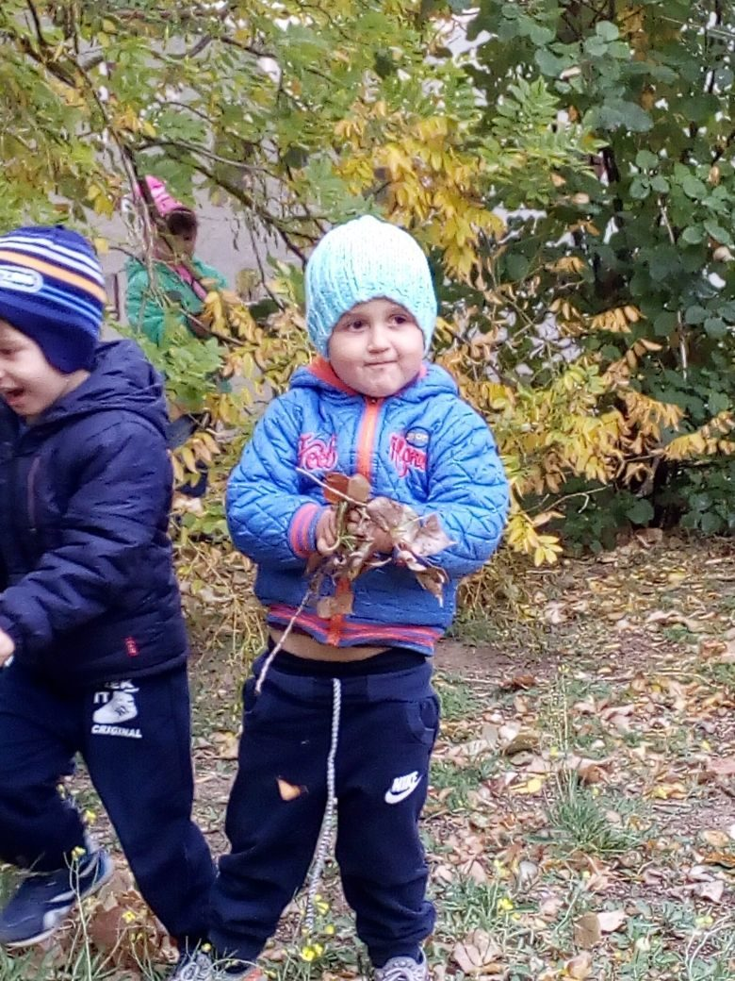
ВООБРАЖЕНИЕ
ДОШКОЛЬНИКА

Slide 11

МЫШЛЕНИЕ ДОШКОЛЬНИКА
ОБРАЗНОЕ МЫШЛЕНИЕ
ЛОГИЧЕСКОЕ МЫШЛЕНИЕ
НАГЛЯДНО – ДЕЙСТВЕННОЕ МЫШЛЕНИЕ
НАГЛЯДНО – ОБРАЗНОЕ МЫШЛЕНИЕ

Slide 12
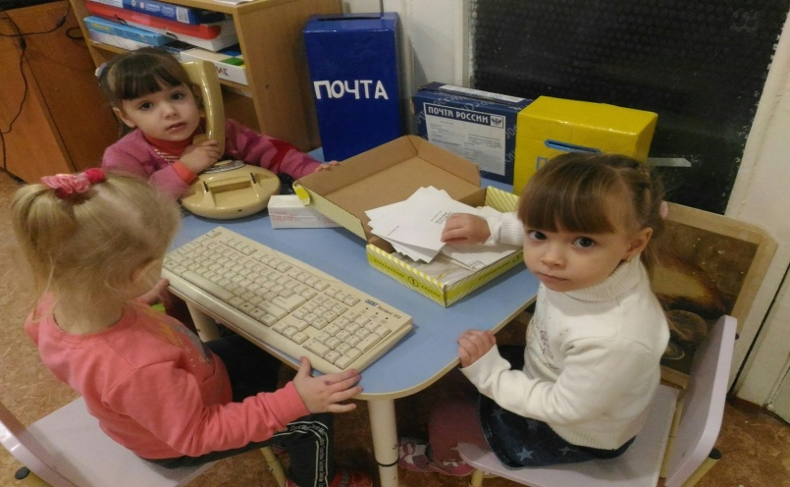
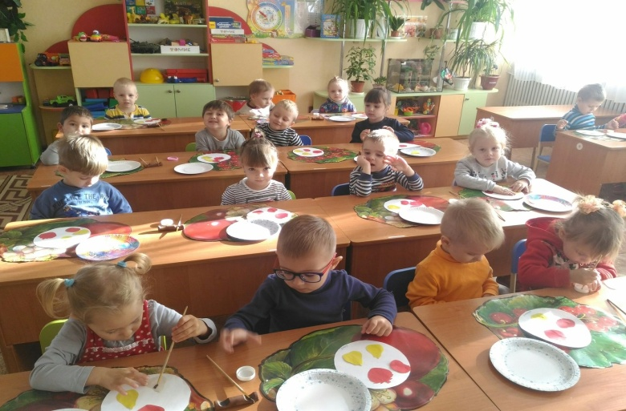
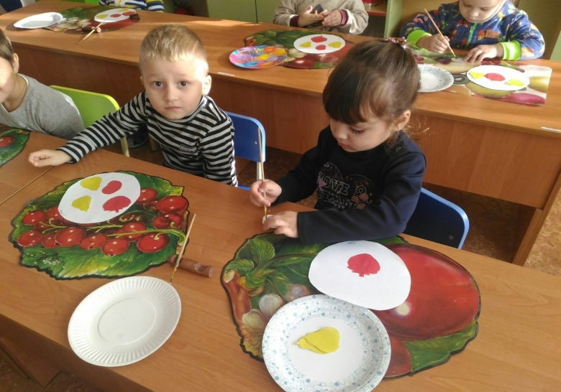
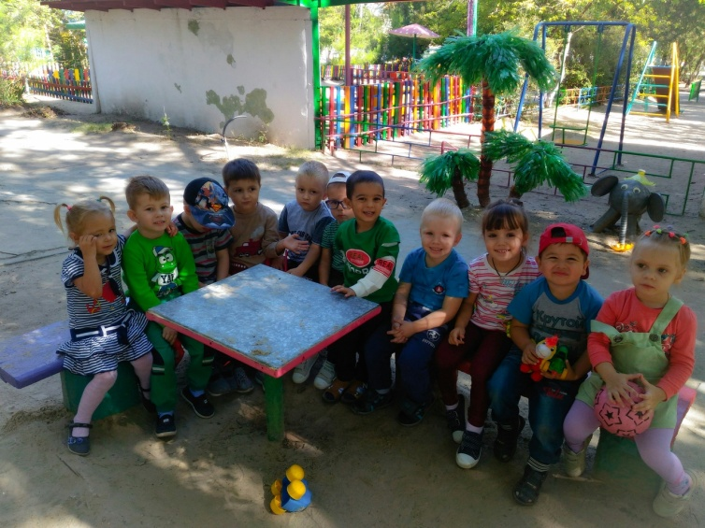
ВНИМАНИЕ ДОШКОЛЬНИКА

Slide 13
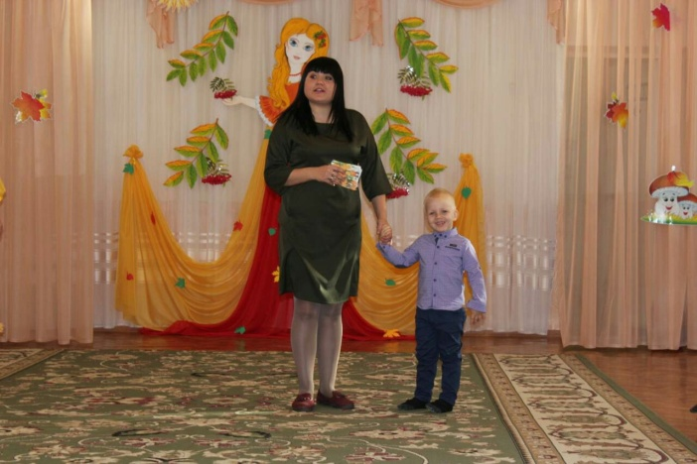
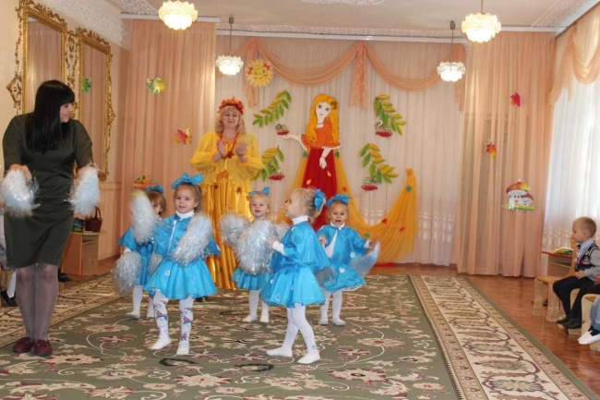
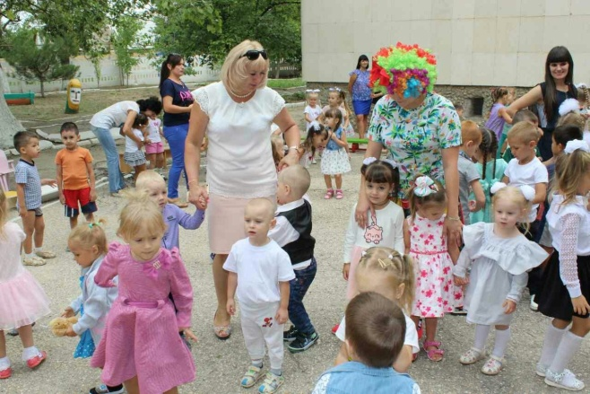
ПАМЯТЬ ДОШКОЛЬНИКА

Slide 14


В примерной общеобразовательной программе дошкольного образования
ОТ РОЖДЕНИЯ ДО ШКОЛЫ под ред. Н. Е. Вераксы, Т. С. Комаровой, М. А. Васильевой большое место определено познавательному развитию детей.

Slide 15

ПОЗНАВАТЕЛЬНОЕ РАЗВИТИЕ
РАЗВИТИЕ ПОЗНАВАТЕЛЬНО - ИССЛЕДОВАТЕЛЬСКОЙ ДЕЯТЕЛЬНОСТИ
ПРИОБЩЕНИЕ К СОЦИОКУЛЬТУРНЫМ ЦЕННОСТЯМ
ФЭМП
ОЗНАКОМЛЕНИЕ С МИРОМ ПРИРОДЫ

Slide 16

ЗАДАЧИ ОБРАЗОВАТЕЛЬНОЙ ДЕЯТЕЛЬНОСТИ
Поддерживать детское любопытство и развивать интерес к совместному со взрослыми и самостоятельному познанию.
Развивать познавательные и речевые умения по выявлению свойств, качеств и отношений объектов окружающего мира (предметного, природного, социального), способы обследования предметов.
Формировать представления о сенсорных эталонах: цветах спектра, геометрических фигурах, отношениях по величине и поддерживать использование их в самостоятельной деятельности.
Обогащать представления об объектах ближайшего окружения и поддерживать стремление отражать их в разных продуктах детской деятельности.
  Развивать представления детей о взрослых и сверстниках, особенностях их внешнего вида, о делах и добрых поступках людей, о семье и родственных отношениях.
  Расширять представления детей о детском саде и его ближайшем окружении.

Slide 17

ЦЕЛЬ И ЗАДАЧИ ПОЗНАВАТЕЛЬНО – ИССЛЕДОВАТЕЛЬСКОЙ ДЕЯТЕЛЬНОСТИ
Цель: Развитие познавательных интересов детей.
Задачи: расширять опыт ориентировки в окружающем, сенсорное развитие, развивать любознательность и познавательную мотивацию
1
Формировать познавательные действия, становление сознания
2
Развивать воображение и творческую активность
3
Формировать первичные представления об объектах окружающего мира, о свойствах и отношениях объектов окружающего мира (форме, цвете, размере, материале, звучании, ритме, темпе, причинах и следствиях и др.)
4
Развивать восприятие, внимание, память, наблюдательность, способность анализировать, сравнивать, выделять характерные, существенные признаки предметов и явлений окружающего мира
5
6
Уметь устанавливать простейшие связи между предметами и явлениями, делать простейшие обобщения

Slide 18
СОДЕРЖАНИЕ ПОЗНАВАТЕЛЬНО - ИССЛЕДОВАТЕЛЬСКОЙ ДЕЯТЕЛЬНОСТИ
2 МЛАДШАЯ ГРУППА
Сенсорное развитие
Первичные представления об объектах окружающего мира
Дидактические игры

Slide 19
Первичные представления об объектах окружающего мира
Формировать умение сосредоточивать внимание на предметах и явлениях предметно-пространственной развивающей среды;
Устанавливать простейшие связи между предметами и явлениями, делать простейшие обобщения.
Учить определять цвет, величину, форму, вес (легкий, тяжелый) предметов; расположение их по отношению к ребенку (далеко, близко, высоко).
Знакомить с материалами (дерево, бумага, ткань, глина), их свойствами (прочность, твердость, мягкость).
Поощрять исследовательский интерес, проводить простейшие наблюдения.
Учить способам обследования предметов, включая простейшие опыты (тонет — не тонет, рвется — не рвется).
Учить группировать и классифицировать знакомые предметы (обувь — одежда; посуда чайная, столовая, кухонная)

Slide 20
Дидактические игры
Подбирать предметы по цвету и величине (большие, средние и маленькие; 2–3 цветов),
Собирать пирамидку из уменьшающихся по размеру колец, чередуя в определенной последовательности 2–3 цвета;
Собирать картинку из 4–6 частей.
В совместных дидактических играх учить детей выполнять постепенно усложняющиеся правила.

Slide 21
Сенсорное развитие
Обогащать чувственный опыт детей, развивать умение фиксировать его в речи.
Совершенствовать восприятие (активно включая все органы чувств).
Развивать образные представления (используя при характеристике предметов эпитеты и сравнения).
Создавать условия для ознакомления детей с цветом, формой, величиной, осязаемыми свойствами предметов (теплый, холодный, твердый, мягкий, пушистый и т. п.);
Развивать умение воспринимать звучание различных музыкальных инструментов, родной речи.
Закреплять умение выделять цвет, форму, величину как особые свойства предметов;
Группировать однородные предметы по нескольким сенсорным признакам: величине, форме, цвету.
Совершенствовать навыки установления тождества и различия предметов по их свойствам: величине, форме, цвету.
Подсказывать детям название форм (круглая, треугольная, прямо- угольная и квадратная)

Slide 22

СОДЕРЖАНИЕ ОБРАЗОВАТЕЛЬНОЙ ДЕЯТЕЛЬНОСТИ
РАЗВИТИЕ СЕНСОРНОЙ КУЛЬТУРЫ
ФОРМИРОВАНИЕ ПЕРВИЧНЫХ ПРЕДСТАВЛЕНИЙ О СЕБЕ И ДРУГИХ ЛЮДЕЙ
РЕБЕНОК ОТКРЫВАЕТ МИР ПРИРОДЫ
ПЕРВЫЕ ШАГИ В МАТЕМАТИКУ. ИССЛЕДУЕМ И ЭКСПЕРИМЕНТИРУЕМ

Slide 23
«Мир входит в сознание человека лишь через дверь органов внешних чувств. Если она закрыта, то он не может войти в него, не может вступить с ним в связь. Мир тогда не существует для сознания»
(Т. В. Прейер)

Slide 24
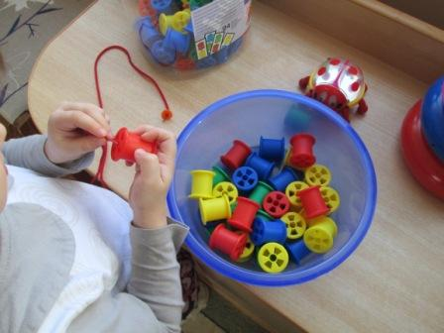
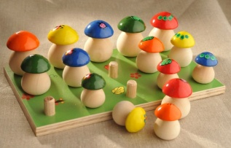
СРАВНЕНИЕ ПРЕДМЕТОВ
РАЗЛИЧЕНИЕ ЦВЕТОВ СПЕКТРА
РАЗВИТИЕ СЕНСОРНОЙ КУЛЬТУРЫ
НАЗВАНИЕ ГЕОМЕТРИЧЕСКИХ ФИГУР

Slide 25

ФОРМИРОВАНИЕ ПЕРВИЧНЫХ ПРЕДСТАВЛЕНИЙ О СЕБЕ И ДРУГИХ ЛЮДЕЙ
ЛЮДИ
(ВЗРОСЛЫЕ И ДЕТИ)
ОСВОЕНИЕ ПРЕДСТАВЛЕНИЙ РЕБЕНКА О СЕБЕ И О СВОЕЙ СЕМЬЕ

Slide 26
«Кто с детских лет занимается математикой, тот развивает внимание, тренирует свой мозг, свою волю, воспитывает настойчивость и упорство в достижении цели.»
(А.Маркушевич)

Slide 27
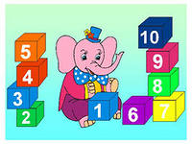
ПЕРВЫЕ ШАГИ В МАТЕМАТИКУ. ИССЛЕДУЕМ И ЭКСПЕРИМЕНТИРУЕМ
ОСВОЕНИЕ ПРОСТЫХ СВЯЗЕЙ И ОТНОШЕНИЙ
УМЕНИЕ ОБОБЩАТЬ ГРУППУ ПРЕДМЕТОВ
ОСВОЕНИЕ ПРИЕМОВ НАЛОЖЕНИЯ И ПРИЛОЖЕНИЯ
УМЕНИЕ ОРИЕНТИРОВАТЬСЯ В НЕБОЛЬШОМ ПРОСТРАНСТВЕ

Slide 28


».
(В.Н.Сухомлинский)

Slide 29
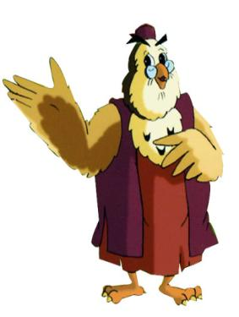
ОСВОЕНИЕ ОБЪЕКТОВ И ЯВЛЕНИЙ НЕЖИВОЙ ПРИРОДЫ
ПОНИМАНИЕ ОБ УХОДЕ ЗА ЖИВОТНЫМИ И РАСТЕНИЯМИ
РЕБЕНОК ОТКРЫВАЕТ МИР ПРИРОДЫ
ОСВОЕНИЕ ПРОСТЕЙШИХ СПОСОБОВ ЭКСПЕРИМЕНТИРОВАНИЯ
СЕЗОННЫЕ ИЗМЕНЕНИЯ ПРИРОДЫ

Slide 30
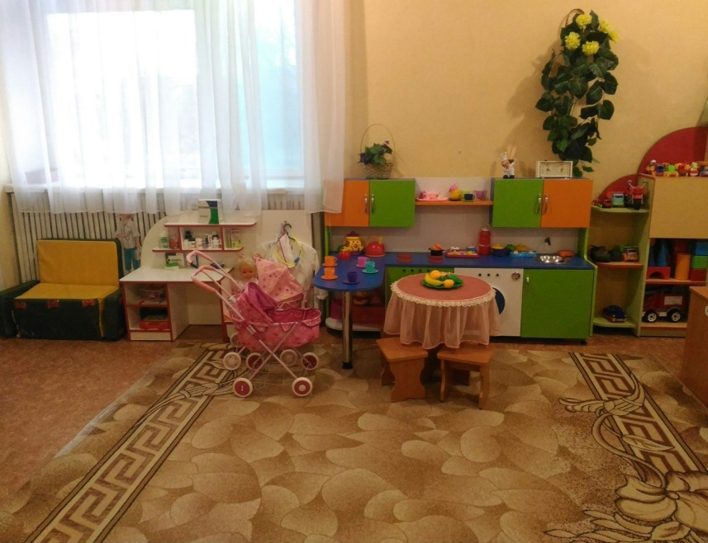
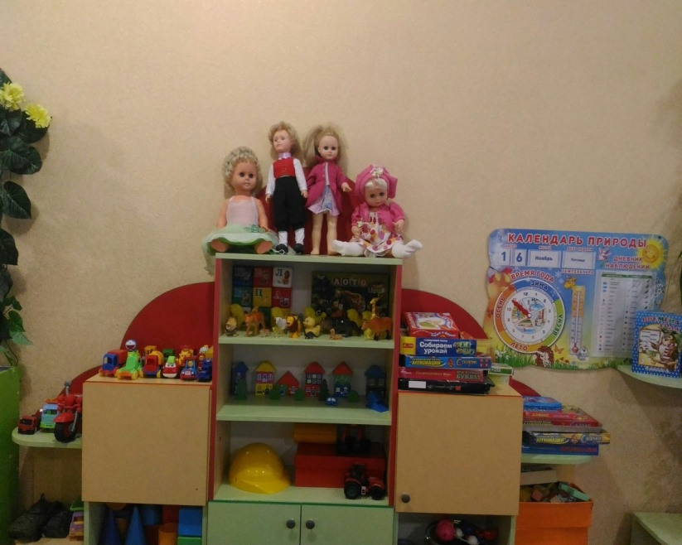
ПРЕДМЕТНО – РАЗВИВАЮЩАЯ СРЕДА

Slide 31

Развитие ребенка - невероятное путешествие, которое начинается еще до рождения! И это трудный путь, который проходит через горы образовательной информации, социального и эмоционального развития ребенка.

Slide 32
СПАСИБО ЗА ВНИМАНИЕ!

